Slide 1
اليوم : الأثنين
التاريخ : 1-7-1444هـ
الصف : ثاني عام
عبارة اليوم :
Never stop trying. Never stop believing.
Never give up. Your day will come
.

Slide 2


20% من الزاوية المستقيمة تمثل؟
تنشيط الدماغ
48
90
60
36

Slide 3

البرمجة المتقدمة باستخدام لغة
HTML

Slide 4

مراجعة الدرس السابق
https://quizizz.com/admin/quiz/63cc34e6fe27af001f0b7ded?source=quiz_share

Slide 5

أريد بناء مطعم
ماهي الخطوات الواجب اتباعها عند لإنشاء المطعم

Slide 6
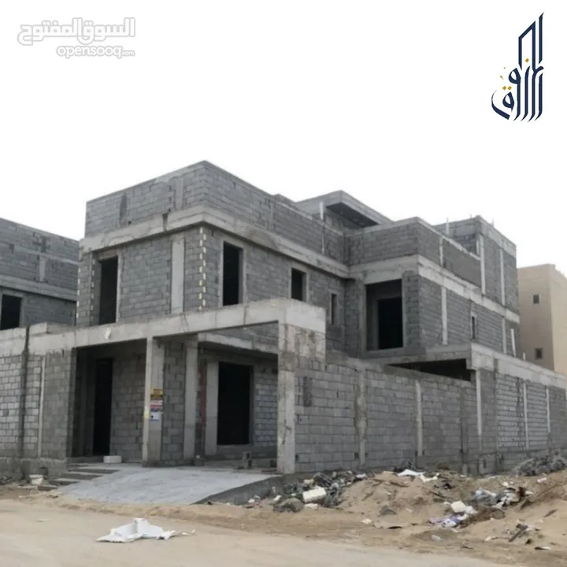
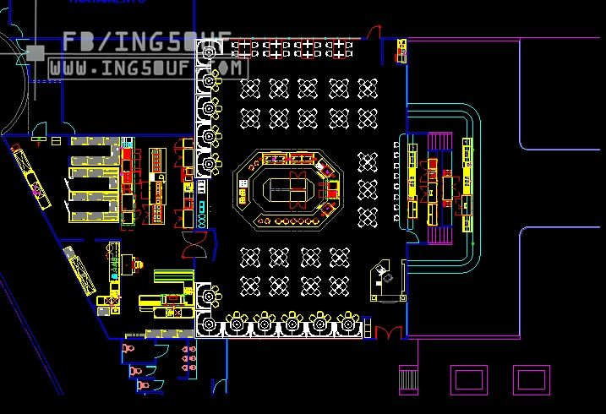

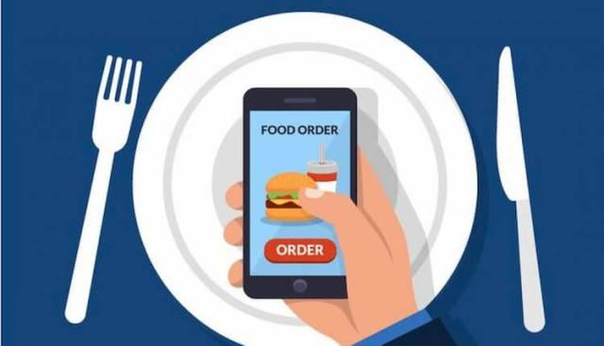

التصميم
التخطيط
نشر الموقع
التنفيذ

Slide 7

من خلال المثال السابق
هل هناك أيضاً مراحل لبناء موقع الكتروني
متكامل ؟

Slide 8

الدرس الثالث:
تصميم الموقع الالكتروني

Slide 9





فــــــــــردي
2 دقــائـــق
الكتاب المدرسي
جميلتي
تصفحي الكتاب 124-129 لاستنتاج أهداف الدرس

Slide 10
اهداف درس اليوم:
الخصائص التي ينبغي توافرها في الموقع الالكتروني
1
مراحل انشاء موقع الكتروني
2
التطبيق العملي
4
3
تخطيط الصفحات وتجميع
النص باستخدام وسم <Div>

Slide 11
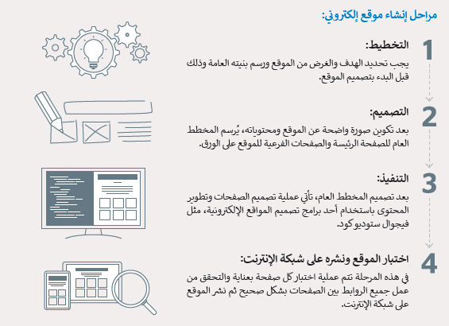

مراحل انشاء الموقع الالكتروني:
التخطيط
تحديد الهدف والغرض من الموقع ورسم بنيته العامة قبل البدء بتصميم الموقع

Slide 12
مراحل انشاء الموقع الالكتروني:
التصميم
التخطيط
.
تكوين صورة واضحة عن الموقع ومحتوياته يرسم المخطط العام للصفحة الرئيسية
والصفحات الفرعية للموقع على ورق

Slide 13
مراحل انشاء الموقع الالكتروني:
التنفيذ
التصميم
التخطيط
تصميم الصفحات وتطوير المحتوى باستخدام احد برامج تصميم المواقع الالكترونية مثل فيجوال ستوديو كود

Slide 14
مراحل انشاء الموقع الالكتروني:
اختبار الموقع ونشره على شبكة الانترنت
التنفيذ
التصميم
التخطيط
تتم عملية اختبار كل صفحة بعناية والتحقق من عمل جميع الروابط بين الصفحات
بشكل صحيح ثم نشر الموقع على شبكة الانترنت

Slide 15
تقويم تكويني
اختاري الإجابة الصحيحة فيما يلي :
هي اول مرحلة في انشاء المواقع وفيها يتم تحديد الأهداف من الموقع
3
2
1
التنفيذ
التخطيط
التصميم

Slide 16
تقويم تكويني
اختاري الإجابة الصحيحة فيما يلي :
في هذه تصميم الصفحات وتطوير الموقع باستخدام احدى المواقع الالكترونية
مثل فيجوال ستوديو كود
3
2
1
التنفيذ
التخطيط
التصميم

Slide 17

فــــــــــردي
2 دقــائـــق
عصف ذهني
ماهي :
الخصائص التي ينبغي توافرها في الموقع الالكتروني:

Slide 18

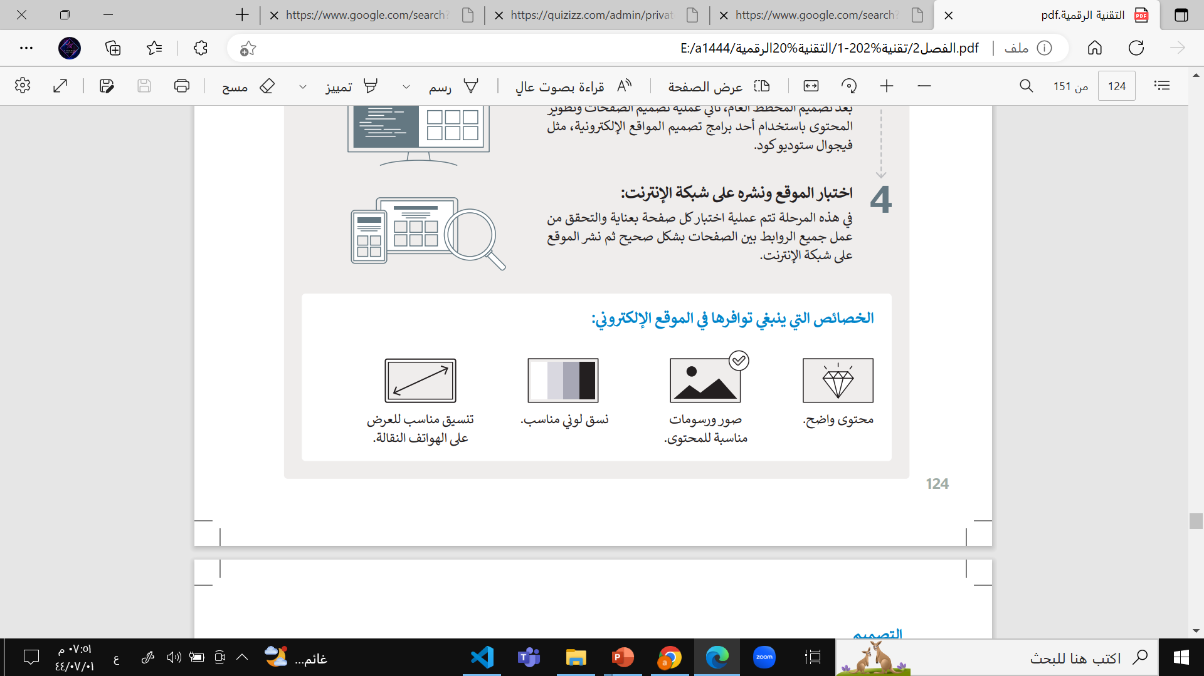
الخصائص التي ينبغي توافرها في الموقع الالكتروني:
نسق لوني
مناسب
4
1
محتوى واضح
3
2
تنسيق مناسب
للعرض على
الهاتف النقال
صور مناسبة
للمحتوى

Slide 19
جماعي
2 دقــائـــق
الكتاب المدرسي
قومي بقراءة صفحة 125
ثم لخصي العناصر الجوهرية للمرحلة الثانية من مراحل انشاء الموقع الالكتروني (التصميم)

Slide 20
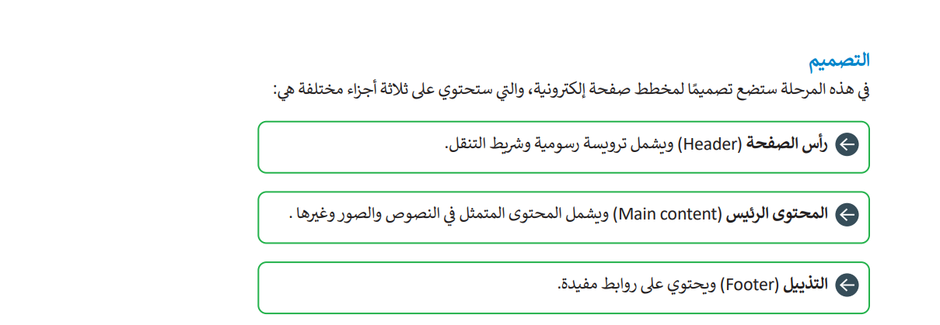
Notes:
الطالبات ليس لديهن كتب قمت بوضع الصفحة في العرض

Slide 21

تقويم تكويني
هل العبارة الموجودة أمامك صحيحة أم خاطئة
المحتوى الرئيسي للصفحة يشمل الترويسة الرسومية وشريط التنقل
2- من خصائص الموقع الجيد نسق لوني مناسب
3- التذييل في أي موقع يحتوي غالباً على روابط مفيدة

Slide 22

التطبيق العملي !

Slide 23
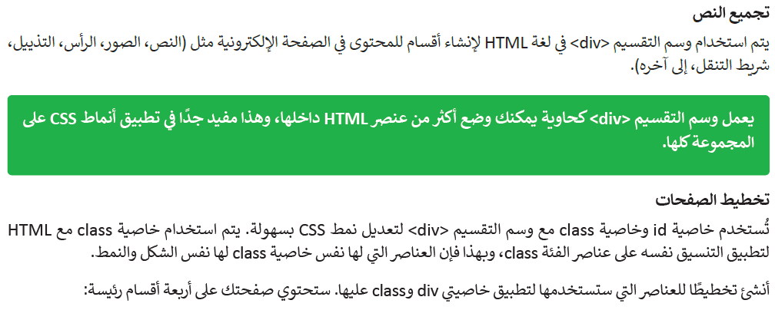

Slide 24
التقويم الختامي!

Slide 25



Slide 26
عددي الخصائص التي ينبغي توفرها في الموقع الالكتروني

Slide 27
عددي مراحل انشاء موقع الكتروني

Slide 28
هو وسم التقسيم يعمل كحاوية لوضع اكثر من عنصر HTMLداخله

Slide 29
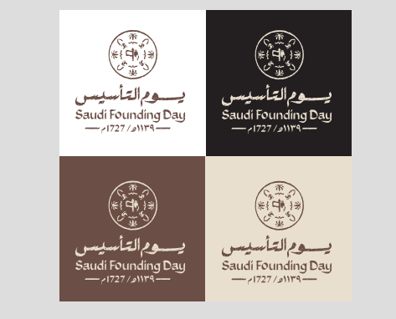
تحديات
مشروع الدرس:
تزامناً مع الاحتفاء بيوم التأسيس
السعودي
الموافق 22-فبراير من كل عام
نعم استطيع ☺

Slide 30

الواجب المنزلي :
في منصة مدرستي الواجب "تنسيق الصفحات النمطية
" في تمام الساعة 4عصراً

Slide 31
سبحانك لا إله إلا أنت
إني كنت من الظالمين

